Slide 1

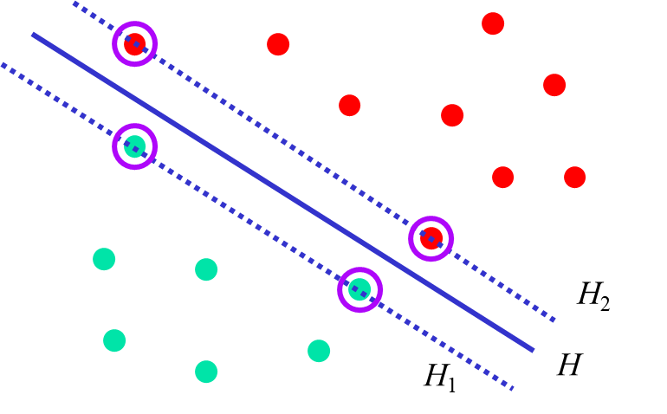
单选题
1分
Svm分类器中，若支持向量太多，说明训练的模型
A
过拟合
B
欠拟合
提交

Slide 2
单选题
1分
基于软裕量的C-SVM，如果c过大，将会
A
松弛变量过大，导致样本误分较多，但模型泛化能力强
B
松弛变量过小，导致过分拟合训练数据，导致过拟合
提交

Slide 3
单选题
1分
svm是否对噪音点敏感
A
是
B
否
提交

